Slide 1

Benvenuti!
Docente: Nazario Martino
IBM CIC Italy

Slide 2



Docente
NAZARIO MARTINO
Data Services, AI & Analytics Pratice Leader
@IBM Client Innovation Center Italy
7+ anni
IBM CIC
10+ anni
data analytics

Slide 3

Riflessioni sull’IA: il (non) problema delle scarpe invertite
IBM CIC Italy

Slide 4
Perché è importante studiare e comprendere l’IA?
Titolo | Link
“AI in aziende italiane, 67% la adotta. Solo 15% pronte …” | tg24.sky.it (Sky TG24)
“Boom di richieste per esperti di intelligenza artificiale: le aziende italiane a caccia di nuove competenze” | servicematica.com (SM Servicematica)
“Cresce l’adozione dell’intelligenza artificiale nelle aziende italiane: +34% nell’ultimo anno” | forbes.it (Forbes Italia)
“Impatto dell’Intelligenza Artificiale sul lavoro” | peoplechange360.it (People & Change 360)
“Intelligenza artificiale: in Italia ci aiuterà a compensare la carenza di lavoratori” | linkiesta.it (Linkiesta.it)
Titolo | Link
“Intelligenza artificiale e lavoro: gli effetti reali oltre la retorica” | agendadigitale.eu (Agenda Digitale)
“‘L’Intelligenza Artificiale e il future del lavoro in Italia: Analisi, Impatti e Strategie per i Professionisti dell’IA’” (Report) | aipia.it (AIPIA)
“Intelligenza Artificiale in Italia: numeri record per il mercato” | osservatori.net (Osservatori Digital Innovation)
“Intelligenza artificiale: in Italia 10,5 milioni di lavoratori a rischio automazione” | corriere.it (Corriere della Sera)
“Boom di offerte di lavoro legate all’intelligenza artificiale” | forbes.it (Forbes Italia)
IBM CIC Italy
PS. molti di questi articoli sono stati scritti con l’aiuto dell’AI

Slide 5


Perché è importante studiare e comprendere l’IA?
IBM CIC Italy

Slide 6

Cosa ne pensa l’IA dell’IA?
IBM CIC Italy

Slide 7
Voi cosa ne pensate?
Chi comprende l’AI non teme il futuro,
lo progetta.
cit. ChatGPT 5, 2025
💡 “Cosa ti piacerebbe davvero saper fare bene fra un anno?”
🚀 “Se potessi scegliere un progetto reale su cui lavorare, quale sarebbe?”
🔍 “Cosa ti ha spinto a scegliere questo percorso invece di un altro?”
IBM CIC Italy

Slide 8
Scaling Laws: parametri, dati, compute
ITS Bari – Generative AI
Docente: Nazario Martino
IBM CIC Italy

Slide 9

Obiettivi di apprendimento
🎯 Questo corso introduttivo si propone di presentare il concetto di scaling laws nel contesto dei modelli linguistici di grandi dimensioni (LLM).
🎯 Esploreremo le relazioni empiriche tra le
prestazioni del modello
la dimensione del dataset
la potenza di calcolo (compute)
analizzando come questi fattori interagiscono tra loro e determinano l'efficacia degli LLM.
🎯 Discuteremo anche i limiti pratici delle scaling laws, evidenziando le sfide tecniche ed economiche che emergono quando si cerca di scalare i modelli a
dimensioni sempre maggiori.
Al termine di questa presentazione, avrete una comprensione chiara di come le scaling laws guidano lo sviluppo dei modelli linguistici moderni e perché sono fondamentali per il futuro dell'intelligenza artificiale generativa.

Slide 10

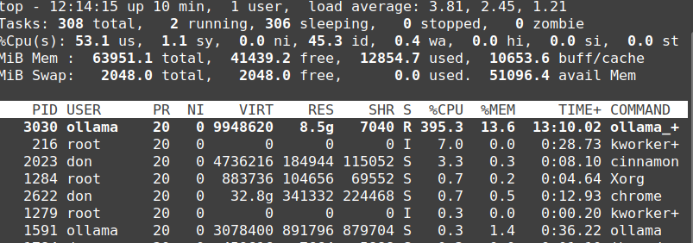
Introduzione alle scaling laws
Le scaling laws sono regole empiriche che descrivono come le prestazioni di un modello di machine learning cambiano al variare di alcuni parametri chiave.
Queste leggi non sono derivate da principi teorici, ma sono osservazioni basate su esperimenti estensivi condotti su modelli di diverse dimensioni.
Nei modelli linguistici di grandi dimensioni (LLM), le scaling laws legano la loss (errore) del modello a tre fattori principali:
la dimensione del modello (numero di parametri)
la quantità di dati di addestramento
la potenza di calcolo utilizzata
Queste relazioni seguono andamenti prevedibili che possono essere descritti matematicamente, permettendo ai ricercatori di pianificare lo sviluppo di modelli sempre più grandi e potenti con una certa confidenza sui risultati attesi.
This Photo by Unknown Author is licensed under CC BY-SA

Slide 11
Realazioni empiriche (Kaplan et al.)
La loss (in italiano “perdita” o “errore”) è un numero che indica quanto il modello sbaglia durante l’addestramento.
👉 Più è alta, più il modello sta facendo errori.
👉 Più è bassa, meglio il modello sta imparando.
Puoi immaginarla così: ogni volta che il modello fa una previsione, si confronta con la risposta giusta. La loss misura quanto è lontano da quella risposta.
Durante l’addestramento, il modello prova a ridurre la loss il più possibile, imparando a fare previsioni sempre più accurate.
Uno studio fondamentale di Kaplan et al. (2020) di OpenAI ha mostrato che la loss di un LLM diminuisce in modo prevedibile all'aumentare di tre fattori chiave.
Questi fattori sono:
il numero di parametri del modello (N)
la dimensione del dataset di addestramento (D)
la quantità di calcolo (compute) utilizzata per l'addestramento (C)
La loss segue un andamento descritto da una legge di potenza (power law) su scala log-log, il che significa che raddoppiando i parametri, i dati o il calcolo si ottiene un miglioramento costante e prevedibile delle prestazioni.

Slide 12
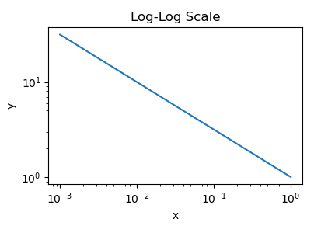
Grafico relazioni empiriche
“Log-log” significa che sia l’asse X che l’asse Y di un grafico sono rappresentati in scala logaritmica invece che lineare.
In una scala normale, ogni passo vale +1, +1, +1…
In una scala logaritmica, ogni passo moltiplica per 10 (o per 2, o un altro numero fisso).
→ Quindi i numeri crescono molto velocemente: 1, 10, 100, 1000…
Una legge di potenza dice che una cosa cambia sempre nello stesso modo proporzionale quando un’altra cresce.
👉 In parole semplici:
ogni volta che raddoppi una quantità, l’altra cambia di una quantità fissa e prevedibile.
Asse y:
valore di loss, cioè quanto il modello sbaglia durante l’addestramento
Poiché è una linea retta, l’errore diminuisce in modo costante.
Asse x (uno tra):
numero di parametri del modello
quantità di dati di addestramento
potenza di calcolo usata

Slide 13
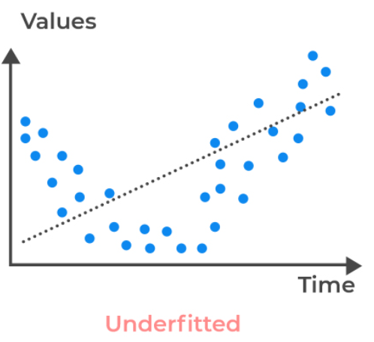
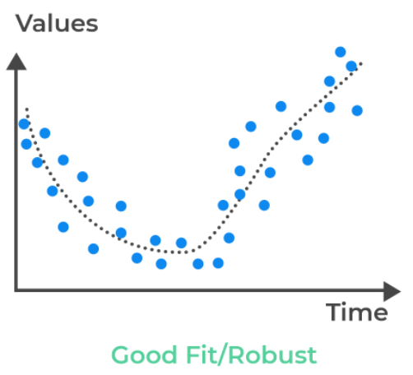
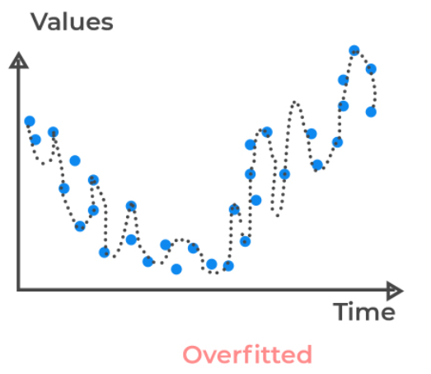
Dataset size vs modello
Una delle relazioni fondamentali descritte dalle scaling laws riguarda il rapporto
dimensione del modello
quantità di dati necessari per addestrarlo efficacemente
La regola generale è che modelli più grandi (con più parametri) richiedono dataset più ampi per raggiungere prestazioni ottimali.
Quando un modello con molti parametri viene addestrato su un dataset troppo piccolo tende a "imparare a memoria" gli esempi di addestramento senza sviluppare la capacità di generalizzare a nuovi dati.
Questo fenomeno, noto come overfitting, rappresenta uno dei principali problemi nell'addestramento di modelli di grandi dimensioni e le scaling laws ci aiutano a determinare il giusto equilibrio tra parametri e dati.

Slide 14
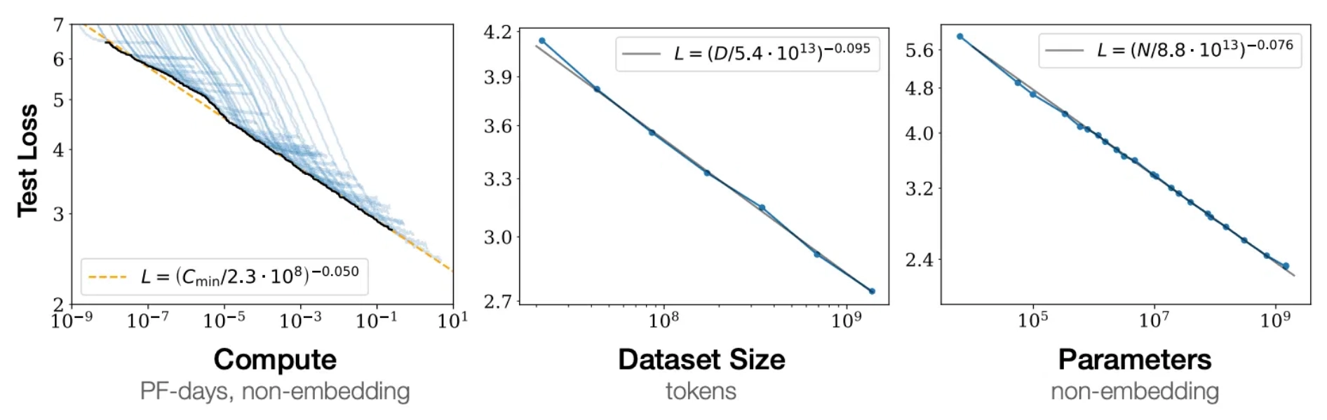
Dataset size vs modello
Underfitting: si verifica quando un modello è troppo semplice per catturare la complessità dei dati. Anche con un dataset enorme, un modello piccolo non riuscirà a raggiungere prestazioni elevate.
Overfitting: si verifica quando un modello è troppo complesso rispetto alla quantità di dati. Il modello impara perfettamente i dati di addestramento ma fallisce su dati nuovi.
Le scaling laws aiutano a trovare il giusto equilibrio, indicando quanti dati sono necessari per "sostenere" un modello di una certa dimensione e ottenere le migliori prestazioni possibili.

Slide 15

Effetto del compute
L'addestramento di GPT-3 (175 miliardi di parametri) ha richiesto circa 3.640 petaflop-giorni di compute.
Per contestualizzare, un singolo petaflop-giorno equivale a 1.000.000.000.000.000 operazioni al secondo per un intero giorno.
Questo crea una significativa barriera all'ingresso per la ricerca e lo sviluppo di LLM su larga scala, limitando l'innovazione alle organizzazioni con grandi risorse economiche e infrastrutturali.
Il compute (potenza di calcolo) è il "carburante" dell'addestramento dei modelli.
Si misura in FLOPs (Floating Point Operations Per Second) e rappresenta la quantità di operazioni matematiche eseguite durante l'addestramento.
Le scaling laws mostrano che le prestazioni del modello scalano in modo prevedibile con l'aumento del compute, seguendo una legge di potenza.
Tuttavia, questo miglioramento ha un costo: l'addestramento di modelli all'avanguardia richiede enormi quantità di calcolo, con costi che possono arrivare a milioni di dollari.
Questa foto di Autore sconosciuto è concesso in licenza da CC BY-NC-ND

Slide 16

Effetto del compute
Oltre ai costi economici, esistono limiti pratici all'aumento del compute che rappresentano sfide significative per lo sviluppo di modelli sempre più grandi.
Questi limiti includono la disponibilità di hardware specializzato come le GPU ad alte prestazioni, la cui produzione richiede risorse significative e che sono spesso soggette a carenze di mercato.
Un altro aspetto critico è il tempo di addestramento: anche con l'hardware più potente disponibile, l'addestramento di un modello di grandi dimensioni può richiedere settimane o mesi.
Inoltre, i data center che ospitano questi calcoli consumano enormi quantità di energia elettrica, con un impatto ambientale non trascurabile che solleva questioni di sostenibilità per lo sviluppo futuro di modelli ancora più grandi.

Slide 17
Esempi di modelli e loro caratteristiche:
Trade-off dimensioni/prestazioni
GPT-3 (175B parametri)
La scelta della dimensione di un modello è un compromesso tra
qualità delle prestazioni
costi di addestramento e utilizzo
I modelli più grandi offrono prestazioni migliori, maggiore capacità di generalizzazione e abilità emergenti (come il ragionamento complesso), ma sono costosi da addestrare e da utilizzare in fase di inferenza.
I modelli più piccoli sono più economici, veloci e facili da implementare, ma potrebbero non raggiungere lo stesso livello di accuratezza o comprensione del linguaggio dei loro "fratelli maggiori".
Prestazioni eccellenti, costi di addestramento e inferenza molto elevati, richiede infrastruttura specializzata.
LLaMA 2 (70B parametri)
Ottimo compromesso tra prestazioni e costi, può essere eseguito su hardware più accessibile.
Falcon (7B parametri)
Modello più piccolo, ideale per applicazioni specifiche e con risorse limitate, velocità di inferenza maggiore.

Slide 18
Limiti attuali delle scaling laws
Le scaling laws sono uno strumento potente, ma hanno dei limiti importanti.
Sono osservazioni empiriche (basate sull’esperienza e sull’osservazione, non su una teoria o su formule matematiche) che descrivono "cosa" succede, ma non spiegano completamente "perché".
Non rappresentano una teoria fondamentale dell'intelligenza artificiale.
Inoltre, non sono universali: valgono per architetture specifiche (es. Transformer) e potrebbero non applicarsi a nuovi tipi di modelli.
Non considerano nemmeno la qualità dei dati, assumendo che tutti i dati siano ugualmente utili per l'addestramento.
Un altro limite significativo è che la loss (l'errore di predizione) è solo uno degli aspetti della qualità di un modello.
Le scaling laws non catturano altri aspetti importanti come:
Presenza di bias e pregiudizi nei modelli
Capacità di ragionamento e comprensione
Affidabilità e coerenza delle risposte
Sicurezza e allineamento con i valori umani

Slide 19
Per riassumere
✅ Le scaling laws descrivono la relazione tra prestazioni, parametri, dati e compute.
✅ La loss diminuisce in modo prevedibile (legge di potenza) all'aumentare di questi fattori.
✅ Esiste un equilibrio cruciale tra dimensione del modello e quantità di dati per evitare overfitting e underfitting.
✅ Il compute è un fattore limitante, sia per i costi che per le risorse hardware.
✅ Le scaling laws sono uno strumento pratico ma limitato, che non cattura tutti gli aspetti della qualità di un modello.
Ora che abbiamo compreso i principi teorici, possiamo esaminare come questi si applicano a modelli concreti come GPT-3 (175B parametri), LLaMA 2 (70B parametri) e Falcon (7B parametri). Questi modelli rappresentano diversi compromessi tra dimensione, prestazioni e risorse necessarie, dimostrando l'importanza pratica delle scaling laws nel guidare lo sviluppo di LLM sempre più avanzati.

Slide 20
Esempi concreti: GPT-3, LLaMA, Falcon
ITS Bari - Generative AI
Docente: Nazario Martino
IBM CIC Italy

Slide 21

Obiettivi
In questo corso esploreremo tre modelli linguistici rappresentativi:
GPT-3
LLaMA
Falcon
Questi modelli sono stati selezionati per la loro rilevanza nel panorama dell'intelligenza artificiale generativa e per le loro caratteristiche distintive.
Analizzeremo le differenze fondamentali tra modelli closed-source e open-source, comprendendo i vantaggi e gli svantaggi di ciascun approccio.
Infine, valuteremo l'impatto industriale di questi modelli, esplorando come stanno trasformando diversi settori e creando nuove opportunità di business e ricerca.
Questa foto di Autore sconosciuto è concesso in licenza da CC BY-NC-ND

Slide 22


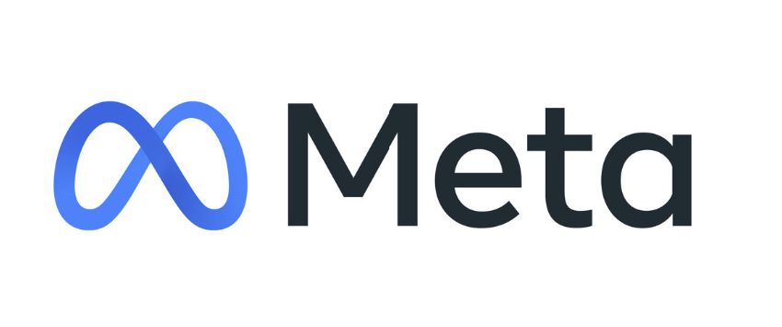
Introduzione
Lo studio di casi concreti come GPT-3, LLaMA e Falcon è fondamentale per comprendere l'evoluzione dei modelli linguistici di grandi dimensioni (LLM).
Questi modelli rappresentano diverse filosofie di sviluppo e approcci tecnici che stanno plasmando il futuro dell'intelligenza artificiale generativa.
Esiste un legame diretto tra questi modelli e le "scaling laws" - leggi empiriche che descrivono come le prestazioni dei modelli migliorano con l'aumentare delle dimensioni e dei dati di addestramento.
Confrontando questi tre modelli, possiamo osservare come diverse architetture e strategie di training influenzino le prestazioni, l'efficienza e l'accessibilità, offrendo spunti preziosi per lo sviluppo futuro di LLM sempre più potenti e versatili.

Slide 23
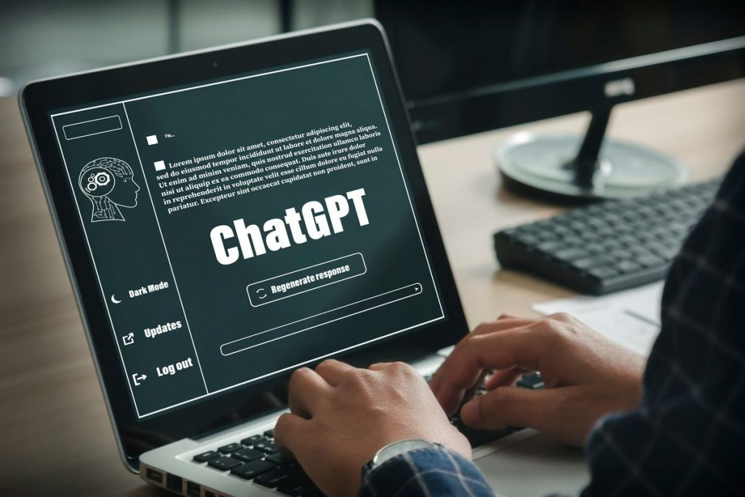
GPT-3
GPT-3 è un modello linguistico sviluppato da OpenAI nel 2020, caratterizzato da una dimensione senza precedenti di 175 miliardi di parametri, oltre 100 volte più grande del suo predecessore GPT-2 (1,5 miliardi).
Il dataset di training comprende circa 45 terabyte di testo, con il 60% proveniente da CommonCrawl (web filtrato), e il resto da libri, Wikipedia e altri testi selezionati per qualità e diversità.
L'addestramento ha richiesto risorse computazionali enormi: un supercomputer Microsoft con oltre 285.000 core CPU, 10.000 GPU NVIDIA V100 e connettività di rete a 400 Gbps per server GPU.
Questa foto di Autore sconosciuto è concesso in licenza da CC BY-SA

Slide 24
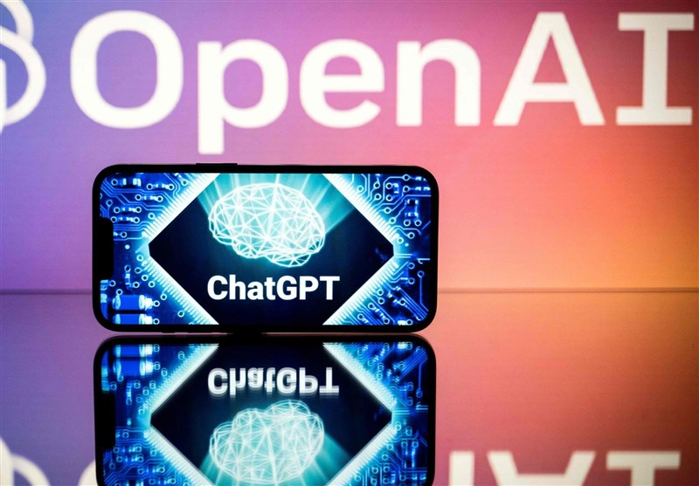
GPT-3
I costi di GPT-3 sono significativi: l'addestramento ha richiesto risorse computazionali enormi, con una stima di diversi milioni di dollari, traducendosi in costi elevati per gli utenti finali.
Il modello presenta bias significativi nei suoi output, riflettendo pregiudizi presenti nei dati di addestramento, che possono portare a contenuti problematici.
La chiusura del modello è un altro limite importante: OpenAI non ha rilasciato pubblicamente i pesi o i dettagli completi del dataset, limitando trasparenza e ricerca.
Questa foto di Autore sconosciuto è concesso in licenza da CC BY

Slide 25


LLaMA
LLaMA è una famiglia di modelli linguistici sviluppati da Meta AI con una filosofia open source, rendendo la tecnologia accessibile alla comunità di ricerca e sviluppo.
A differenza di GPT-3, LLaMA è stato addestrato esclusivamente su dataset pubblicamente disponibili e curati con attenzione, garantendo maggiore trasparenza sul processo di training.
La prima versione di LLaMA è stata rilasciata nel febbraio 2023, con modelli di diverse dimensioni (da 7B a 65B parametri) per adattarsi a differenti esigenze computazionali e casi d'uso.
Questa foto di Autore sconosciuto è concesso in licenza da CC BY-NC-ND

Slide 26
LLaMA
Una caratteristica distintiva di LLaMA è la sua efficienza su hardware ridotto. Il modello da 13B parametri supera le prestazioni di GPT-3 (175B) nella maggior parte dei benchmark NLP (test che misurano la comprensione del linguaggio).
L'adozione accademica è stata accelerata dal leak del marzo 2023, che ha reso i pesi del modello disponibili tramite BitTorrent, portando a una rapida proliferazione di strumenti e tecniche.
La comunità ha sviluppato ottimizzazioni come llama.cpp, che permette di eseguire il modello su laptop e dispositivi con risorse limitate.
👉 Nel marzo 2023, i pesi del modello (cioè i parametri interni che definiscono come il modello “pensa” e produce risposte) sono stati diffusi illegalmente online — questo evento è chiamato leak (fuga di dati).

Slide 27

Falcon
Sviluppato dal Technology Innovation Institute (TII) degli Emirati Arabi Uniti, Falcon si distingue per le sue innovative ottimizzazioni architetturali che migliorano l'efficienza computazionale.
Una delle caratteristiche più rilevanti è l'implementazione di FlashAttention, un algoritmo che riduce drasticamente i requisiti di memoria e accelera sia il training che l'inferenza (la risposta).
Falcon utilizza anche Multi-Query Attention e un'architettura parallela nel decoder block, ottimizzazioni che permettono prestazioni elevate con risorse computazionali inferiori.

Slide 28
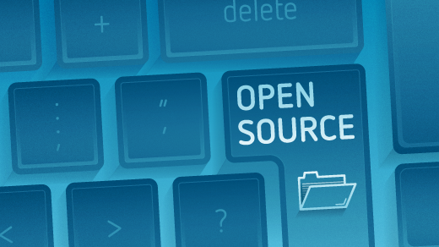
Falcon
I modelli Falcon hanno raggiunto prestazioni competitive nei leaderboard open source. In particolare, Falcon-40B, addestrato su 1 trilione di token, ha dimostrato prestazioni paragonabili a modelli molto più grandi.
Falcon-180B, uno dei modelli open source più grandi mai rilasciati, compete direttamente con modelli proprietari di punta, dimostrando che l'approccio open source può raggiungere l'eccellenza tecnica.
La famiglia Falcon si è ampliata nel tempo con modelli specializzati come
Falcon-H1 (architettura ibrida)
Falcon Arabic (specifico per lingua araba)
Falcon-E (ottimizzato per dispositivi edge),
mostrando un impegno verso l'accessibilità dell'AI.
Questa foto di Autore sconosciuto è concesso in licenza da CC BY-SA

Slide 29

Closed vs Open-source
I modelli closed-source come GPT-3 offrono prestazioni elevate ma con limitata trasparenza sui dati di training e sull'architettura.
L'accesso è controllato tramite servizi a pagamento online (API), garantendo maggiore controllo sull'uso ma limitando la personalizzazione e aumentando i costi operativi.
I modelli open-source come LLaMA e Falcon offrono completa trasparenza sul processo di training e sull'architettura.
Permettono
esecuzione locale
personalizzazione
fine-tuning specifico
riducendo i costi ma richiedendo competenze tecniche e infrastrutture adeguate per la gestione.
👉 Il fine-tuning specifico è una fase di “rifinitura” di un modello già addestrato. Serve per personalizzare un modello generale, adattandolo a un settore, azienda o compito particolare, migliorandone la precisione in quel contesto.
💡 Esempi:
Un modello generale di linguaggio può fare di tutto, ma se lo fine-tuni con testi medici → diventa bravo a rispondere a domande di medicina.
Se lo alleni su email aziendali → impara a scrivere messaggi in quello stile.

Slide 30


Impatto industriale
I modelli linguistici stanno trasformando numerosi settori industriali.
Le applicazioni business includono assistenti virtuali avanzati, analisi automatica di documenti, generazione di contenuti e traduzioni multilingue.
Nel settore della ricerca, accelerano l'analisi della letteratura scientifica e facilitano la prototipazione rapida.
L'emergere di modelli open-source come LLaMA e Falcon ha ridotto significativamente le barriere d'ingresso, permettendo a startup e piccole imprese di accedere a tecnologie avanzate.
Questo ha stimolato la creazione di ecosistemi collaborativi dove sviluppatori condividono miglioramenti e best practices, accelerando l'innovazione in settori come sanità, finanza ed educazione.
Questa foto di Autore sconosciuto è concesso in licenza da CC BY-NC

Slide 31

Per riassumere
✅ Abbiamo esplorato tre modelli rappresentativi:
GPT-3 (closed-source, 175B parametri)
LLaMA (open-source, efficiente su hardware ridotto)
Falcon (ottimizzazioni architetturali innovative)
✅ La distinzione tra approcci closed e open-source evidenzia un trade-off tra accessibilità e controllo che sta plasmando l'evoluzione dell'AI generativa.
✅ L'impatto industriale di questi modelli è già evidente in numerosi settori, con un ecosistema open in rapida crescita che democratizza l'accesso all'AI avanzata.
Nella prossima lezione approfondiremo il training distribuito e le ottimizzazioni per modelli sempre più potenti ed efficienti.

Slide 32
Training distribuito e ottimizzazioni
ITS Bari – Generative AI
Docente: Nazario Martino
IBM CIC Italy

Slide 33
Obiettivi di apprendimento
Comprendere le strategie fondamentali per addestrare modelli di grandi dimensioni in modo efficiente, superando i limiti di memoria e velocità delle singole GPU (Graphics Processing Unit, cioè unità di elaborazione grafica)
Analizzare vantaggi e gli svantaggi di ciascuna tecnica per poter scegliere l'approccio più adatto a seconda del contesto e delle risorse disponibili
Valutare quando e come applicare queste tecniche, anche su modelli di dimensioni più contenute, fornendo esempi pratici e casi d'uso reali
Al termine del corso, sarete in grado di implementare le principali tecniche di ottimizzazione e distribuzione dell'addestramento nei vostri progetti, migliorando l'efficienza e permettendo di lavorare con modelli più complessi.
👉 Una GPU è un “superprocessore” capace di eseguire tantissimi calcoli in parallelo.
Mentre una CPU (il normale processore del computer) lavora su poche operazioni alla volta, una GPU può gestirne migliaia nello stesso momento — ed è proprio questo che serve per addestrare i modelli di AI, che richiedono milioni di operazioni matematiche.

Slide 34

Introduzione al Training Distribuito
Con la crescente complessità e dimensione dei modelli di deep learning, l'addestramento su una singola GPU è diventato un collo di bottiglia significativo. I modelli moderni, come quelli per il linguaggio naturale (LLM) o la visione artificiale, possono avere miliardi di parametri, superando di gran lunga la memoria disponibile su un singolo acceleratore.
Il training distribuito risponde a questa esigenza, permettendo di suddividere il carico di lavoro su più dispositivi (GPU) o macchine. Questo non solo risolve il problema della memoria, ma accelera anche drasticamente i tempi di addestramento, rendendo possibile la creazione di modelli che altrimenti sarebbero intrattabili.

Slide 35

Data Parallelism
Il Data Parallelism replica lo stesso modello su più GPU e addestra ciascuna replica con una porzione diversa del dataset, accelerando notevolmente la fase di addestramento.
Ogni GPU esegue il forward e backward pass sul proprio mini-batch, calcolando i gradienti (i risultati) in modo indipendente. Successivamente, i gradienti vengono raccolti, mediati e utilizzati per aggiornare i pesi del modello.
Vantaggi principali:
Semplicità di implementazione grazie alle astrazioni offerte da framework come PyTorch e TensorFlow
Ottima scalabilità aumentando il numero di GPU
👉 Il forward pass e il backward pass sono le due fasi principali con cui un modello di intelligenza artificiale impara dai dati:
Il forward pass è la fase in cui il modello fa le previsioni
Il backward pass è la fase in cui il modello capisce quanto ha sbagliato e si corregge
Questa foto di Autore sconosciuto è concesso in licenza da CC BY

Slide 36
Model Parallelism
Quando un modello è troppo grande per essere contenuto nella memoria di una singola GPU, il Data Parallelism da solo non è sufficiente.
In questi casi, si ricorre al Model Parallelism, una tecnica che consiste nel suddividere il modello stesso su più GPU.
Ogni GPU ospita una parte diversa del modello.
Durante il forward pass, l'input passa sequenzialmente da una GPU all'altra, e ogni GPU esegue i calcoli relativi alla porzione di modello che ospita. Il backward pass segue il percorso inverso.
Vantaggi:
• Supporto per modelli giganti: è l'unica soluzione praticabile quando la dimensione del modello supera la memoria di una singola GPU
Limiti:
• Complessità d’implementazione: suddividere un modello in modo efficiente richiede una profonda conoscenza dell'architettura
• Sottoutilizzo delle risorse: le GPU possono rimanere inattive mentre attendono l'output dalla GPU precedente

Slide 37
Confronto: Data Parallelism vs Model Parallelism
Caratteristica
Data Parallelism
Model Parallelism
Replica del modello, suddivisione dei dati
Suddivisione del modello, stessi dati
Concetto
Quando il modello entra in una GPU, ma si vuole accelerare il training
Quando il modello è troppo grande per una singola GPU
Utilizzo
Facile da implementare, buona scalabilità
Permette di addestrare modelli enormi
Vantaggi
Non risolve problemi di memoria del modello
Complesso da implementare, possibile sottoutilizzo delle risorse
Svantaggi
La scelta tra Data Parallelism e Model Parallelism dipende principalmente da:
Le dimensioni del modello
Le risorse hardware disponibili
Spesso, nei sistemi più avanzati, vengono utilizzate entrambe le tecniche in combinazione per ottenere il massimo delle prestazioni.

Slide 38

Mixed Precision Training
Il Mixed Precision Training è una tecnica che sfrutta formati numerici a precisione ridotta (come il float16 o bfloat16) per accelerare l’addestramento e ridurre l’occupazione di memoria.
👉 Di default, i calcoli nel deep learning vengono eseguiti in precisione singola (float32).
Come funziona? L’idea è di utilizzare il float16 per la maggior parte dei calcoli, in particolare durante il forward e il backward pass, e mantenere una copia dei pesi del modello in float32 per garantire la stabilità numerica durante l’aggiornamento.
👉 Un float è un numero decimale usato nei calcoli del modello. Meno bit usi (come float16), meno memoria serve e più veloce è l’addestramento, ma con un po’ meno precisione.
Vantaggi
Riduzione della memoria: i tensori in float16 occupano la metà dello spazio rispetto al float32
Velocità maggiore: le moderne GPU sono dotate di Tensor Cores, unità di calcolo specializzate che eseguono operazioni su tensori a precisione ridotta molto più velocemente

Slide 39
Mixed Precision Training
Il formato float16 ha un range dinamico limitato rispetto al float32.
Questo si usano numeri “più corti” (cioè float16) per velocizzare i calcoli, può succedere che:
numeri molto piccoli diventino 0 (underflow)
numeri molto grandi diventino infinito (overflow)
compromettendo l’addestramento.
Per mitigare questi problemi, si utilizzano tecniche come:
il Loss Scaling (moltiplicare la loss per un fattore di scala prima della backpropagation)
il mantenimento di una copia dei pesi in float32 per l’aggiornamento
I framework moderni come PyTorch e TensorFlow offrono implementazioni automatiche di mixed precision che gestiscono questi problemi in modo trasparente.
💡 In PyTorch, basta utilizzare torch.cuda.amp con un GradScaler.
💡 Mentre in TensorFlow è sufficiente abilitare la policy di mixed precision con tf.keras.mixed_precision.

Slide 40

Gradient Checkpointing
Il Gradient Checkpointing (noto anche come activation checkpointing) è una tecnica potente per ridurre l’occupazione di memoria durante l’addestramento, al costo di un leggero aumento del carico computazionale.
L’idea è di non memorizzare tutte le attivazioni intermedie necessarie per la backpropagation, ma di ricalcolarne alcune “on the fly” quando servono, nello specifico:
Durante il forward pass il sistema non salva tutto in memoria, conserva solo alcune informazioni importanti
Durante il backward pass, quando un’attivazione non è disponibile, viene ricalcolata a partire dall’ultima attivazione salvata.
Questo permette di liberare una notevole quantità di memoria, che può essere utilizzata per aumentare la dimensione del batch o per addestrare modelli più grandi, con un compromesso accettabile in termini di tempo di calcolo aggiuntivo.
👉 Nel contesto del deep learning, le attivazioni (in inglese activations) sono i risultati intermedi che ogni livello della rete neurale calcola durante il forward pass (cioè quando l’input passa dalla prima all’ultima layer per produrre l’output)
- Memoria
+ Carico CPU

Slide 41
Framework Principali
Training distribuito
L'implementazione di tecniche avanzate di training distribuito può essere complessa. Fortunatamente, esistono framework specializzati che astraggono gran parte di questa complessità.
Questi framework sono diventati lo standard de-facto per l'addestramento di modelli all'avanguardia come GPT-3, BLOOM e altri modelli con centinaia di miliardi di parametri.
La scelta del framework dipende dalle esigenze specifiche:
DeepSpeed offre maggiore flessibilità e supporto per diverse tecniche di ottimizzazione
Megatron-LM è particolarmente efficiente per modelli linguistici di grandi dimensioni
💡 DeepSpeed (Microsoft)
ZeRO (Zero Redundancy Optimizer)
Pipeline e tensor parallelism
Offloading su CPU
💡 Megatron-LM (NVIDIA)
Ottimizzato per modelli Transformer
Implementazioni efficienti di tensor parallelism
👉 Un modello Transformer è un tipo di rete neurale pensata per capire e generare sequenze di dati, come il linguaggio.

Slide 42
Tecniche di ottimizzazione
Applicabilità su modelli piccoli
Quando è overkill?
Il Data e Model Parallelism su una singola macchina con una o due GPU può essere controproducente. L’overhead di comunicazione (risorse di CPU richieste per gestire il parallelismo) può superare i benefici.
Il Data Parallelism diventa interessante a partire da 2-4 GPU.
👉 Esempi pratici su CPU/Colab
In un ambiente come Google Colab, dove si ha accesso a una singola GPU, il Mixed Precision Training è la tecnica più efficace per ottimizzare l’uso delle risorse.
Anche il Gradient Checkpointing può essere utile per modelli di visione o NLP che richiedono molta memoria.
Sebbene queste tecniche siano nate per l’addestramento di modelli enormi, alcune di esse possono essere utili anche in contesti più limitati.
Il Mixed Precision Training su GPU recenti può portare a un’accelerazione significativa (fino a 2-3x) anche per modelli di medie dimensioni, senza particolari svantaggi.
Il Gradient Checkpointing può essere l’unica soluzione per aumentare la dimensione del batch e migliorare la stabilità del training quando si lavora con modelli che saturano la memoria della GPU, come quelli per la segmentazione di immagini ad alta risoluzione.

Slide 43

Per riassumere
In questa lezione abbiamo esplorato le tecniche fondamentali per l’addestramento di modelli di deep learning su larga scala.
Abbiamo visto come superare i limiti di memoria e di tempo computazionale attraverso diverse strategie:
Data Parallelism (accelera il training replicando il modello e suddividendo i dati)
Model Parallelism (permette di addestrare modelli giganti suddividendo il modello stesso su più GPU)
Mixed Precision Training (riduce la memoria e aumenta la velocità utilizzando formati numerici a precisione ridotta)
Gradient Checkpointing (risparmia memoria ricalcolando le attivazioni durante la backpropagation)
La scelta della tecnica giusta dipende sempre dal contesto:
la dimensione del modello
l’hardware a disposizione
gli obiettivi di performance
Spesso, le soluzioni più efficaci combinano più approcci.
Nella prossima lezione vedremo in maniera più approfondita i limiti del pre-training

Slide 44
Limiti del pre-training
ITS Bari – Generative AI
Docente: Nazario Martino
IBM CIC Italy

Slide 45
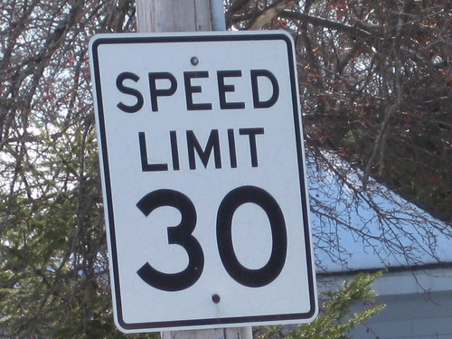
Obiettivi di Apprendimento
🎯 Al termine di questo modulo, sarete in grado di comprendere le principali limitazioni del pre-training nei modelli linguistici di grandi dimensioni (LLM).
🎯 Analizzeremo in dettaglio le sfide più comuni, come le allucinazioni, i bias derivanti da dati di training rumorosi e la difficoltà di aggiornamento dei modelli.
🎯 Valuteremo come questi problemi influenzano l’affidabilità, la sicurezza e l’efficacia delle applicazioni basate su IA generativa in contesti reali, dal business alla ricerca accademica.
🎯 Introdurremo approcci complementari come il Retrieval-Augmented Generation (RAG) e il fine-tuning, che consentono di migliorare le performance dei modelli pre-addestrati.
Questa foto di Autore sconosciuto è concesso in licenza da CC BY-SA

Slide 46
Introduzione
Pre-training vs Training
🧠 1. Pre-training (pre-addestramento)
È la fase in cui il modello impara da zero le basi del linguaggio o dei dati.
Nel caso di un modello come ChatGPT o BERT, significa che:
legge enormi quantità di testo (internet, libri, articoli, ecc.)
impara le regole generali del linguaggio, le relazioni tra parole, la grammatica, il senso comune, ecc.
In questa fase, il modello non ha uno scopo preciso, ma impara a predire la parola successiva in una frase (task molto generale).
Esempio:
"Il gatto dorme sul ___" → il modello impara che “tavolo”, “letto” o “divano” hanno senso.
🧩 2. Training (o fine-tuning / addestramento specifico)
Dopo il pre-training, si fa un addestramento mirato su un compito specifico.
Per esempio:
capire il sentiment di una recensione (positivo/negativo)
rispondere a domande
scrivere codice
comportarsi in modo più “umano” come fa ChatGPT
In questa fase si usa molto meno testo, ma più “di qualità” e mirato, spesso con esempi etichettati o supervisionati.

Slide 47
Introduzione
Perché i limiti del pre-training sono un problema concreto
I modelli linguistici di grandi dimensioni (LLM), come GPT-3 o BERT, hanno trasformato profondamente il modo in cui interagiamo con le macchine.
La loro capacità di generare testo, tradurre lingue e rispondere a domande in modo quasi umano deriva da un processo chiamato pre-training.
Durante questa fase, i modelli vengono addestrati su enormi quantità di dati testuali provenienti da Internet, libri e altre fonti, imparando a riconoscere pattern, regole grammaticali e una vasta conoscenza del mondo.
Tuttavia, questo approccio presenta limitazioni intrinseche che non possono essere ignorate.
Il pre-training non è una bacchetta magica: i modelli non comprendono realmente il testo come un essere umano, ma imparano semplicemente a prevedere la parola successiva in una sequenza.
🎭 Questa differenza è fondamentale, perché è alla base di problemi concreti come:
La generazione di informazioni false (allucinazioni) La riproduzione di stereotipi o bias
La rapida obsolescenza delle conoscenze

Slide 48
Allucinazioni Cos'è un'Allucinazione nei LLM
Nel contesto dei modelli linguistici, un’allucinazione si verifica quando un LLM genera informazioni che sono errate, prive di senso o non coerenti con i dati di input.
In altre parole, il modello “inventa” fatti, eventi o dettagli che non trovano riscontro nella realtà o nel contesto fornito.
Questo fenomeno non è un errore tecnico, ma una conseguenza naturale del modo in cui questi modelli funzionano: gli LLM sono progettati per creare testo plausibile, non per fornire dati verificati.
🎭 Le allucinazioni possono manifestarsi in diversi modi:
Invenzione di fatti (ad esempio citare studi o eventi inesistenti)
Dettagli incoerenti o contraddittori (come cambiare versione durante una conversazione)
Risposte fuori contesto (testi grammaticalmente corretti ma irrilevanti)
La causa principale è legata al modo in cui i modelli vengono addestrati: imparano a prevedere la parola successiva in base a probabilità statistiche.
Se i dati di addestramento sono rumorosi, ambigui o contengono informazioni contrastanti, il modello può confondersi e generare output che sembrano credibili ma sono in realtà falsi.

Slide 49


Allucinazioni
Esempi Pratici e Rischi d'Uso
Le allucinazioni possono generare articoli di notizie su eventi mai accaduti, completi di false citazioni e fonti inesistenti, alimentando la disinformazione.
🚨Un chatbot medico potrebbe suggerire dosaggi sbagliati o terapie inappropriate a causa di un'allucinazione, con gravi conseguenze per la salute del paziente.
I rischi includono perdita di fiducia degli utenti, danni reputazionali per le aziende e potenziali conseguenze legali e finanziarie dovute a decisioni basate su informazioni false.

Slide 50
Dataset Rumorosi: Fonti di Rumore nei Dati
La qualità del pre-training di un modello linguistico dipende interamente dalla qualità dei dati con cui viene addestrato.
Tuttavia, i dataset usati per questo scopo — spesso composti da miliardi di pagine web, testi e libri — sono tutt’altro che perfetti.
Questi dataset sono detti “rumorosi” perché contengono numerose imperfezioni che possono compromettere l’apprendimento del modello.
🔉 Le principali fonti di rumore includono:
Web scraping di bassa qualità, che introduce contenuti irrilevanti (pubblicità, menu, codice HTML, ecc.)
Duplicati o ridondanze, che portano il modello a dare troppa importanza a certe informazioni
Informazioni errate o distorte, che possono introdurre bias come disinformazione, teorie del complotto o stereotipi
🌪️ Un’altra importante fonte di rumore sono le incoerenze presenti nei dati raccolti da fonti diverse, che possono contenere informazioni contrastanti sullo stesso argomento.
Poiché il modello non dispone di un meccanismo interno per verificare i fatti, può imparare e riprodurre versioni divergenti della verità, generando risposte contraddittorie.
La pulizia dei dataset rappresenta quindi una sfida enorme, soprattutto su larga scala.
Una certa quantità di rumore è inevitabile e influisce direttamente sulle prestazioni e sull’affidabilità del modello finale.

Slide 51
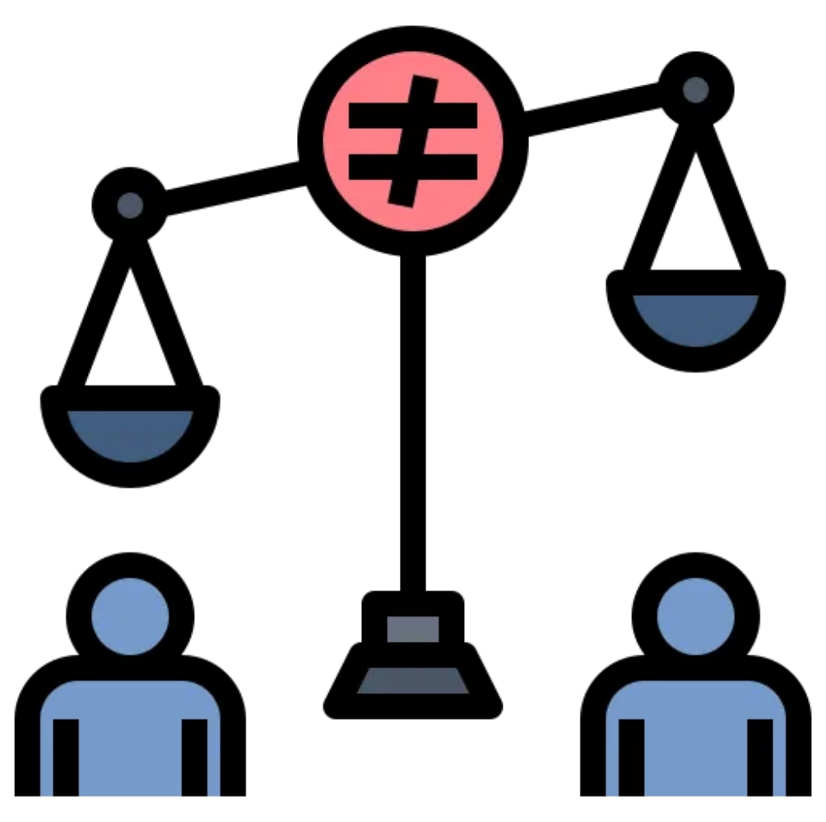
Dataset Rumorosi
Effetti sul Modello
Il "rumore" nei dati di training ha effetti diretti sulle performance del modello.
⚠️ I bias presenti nei dati vengono appresi e riprodotti, portando a risposte discriminatorie e perpetuando pregiudizi sociali.
Un modello addestrato su dati contraddittori avrà difficoltà a fornire risposte coerenti e affidabili, minando la fiducia dell'utente e rendendo il modello inutilizzabile per applicazioni che richiedono precisione.
I dataset generici mancano spesso di profondità in settori specialistici come medicina o diritto.
Di conseguenza, un modello pre-addestrato su tali dati avrà performance mediocri in questi domini, generando informazioni superficiali o pericolosamente errate.

Slide 52
Aggiornamento lento dei modelli La sfida di mantenere aggiornati i foundation model
I modelli linguistici di grandi dimensioni, noti anche come "foundation model", vengono pre-addestrati su un dataset statico, una "fotografia" di Internet e di altre fonti testuali scattata in un preciso momento.
📸 Questo significa che la loro conoscenza del mondo è congelata alla data di creazione del dataset.
🖼️ Ad esempio, un modello addestrato nel 2021 non avrà alcuna conoscenza di eventi, scoperte o persone emerse nel 2022 o dopo.
Questa limitazione rappresenta una sfida importante.
Mantenere aggiornati i foundation model è un processo estremamente complesso e costoso per diverse ragioni:
Costi computazionali elevatissimi: il pre-training può richiedere mesi di lavoro e l’uso di migliaia di GPU
Complessità tecnica: aggiornare un modello può causare problemi come il catastrophic forgetting (perdita di conoscenze precedenti)
Disponibilità dei dati: raccogliere e processare nuovi dataset di alta qualità richiede tempo, risorse e infrastrutture adeguate
⏳ Di conseguenza, i foundation model diventano rapidamente obsoleti, fornendo risposte datate o imprecise su eventi recenti.

Slide 53


Costi Economici ed Energetici
Risorse richieste per training su larga scala
L'addestramento di un modello linguistico di grandi dimensioni richiede migliaia di GPU o acceleratori hardware specializzati, con un singolo chip che può costare decine di migliaia di euro. Un cluster di training può rappresentare un investimento di centinaia di milioni di euro solo in hardware.
Anche con l'hardware più potente, il processo di pre-training può richiedere settimane o mesi di calcolo ininterrotto. Il costo dell'elettricità per alimentare e raffreddare questi data center per un periodo così lungo è astronomico.
Oltre ai costi dell'hardware e dell'energia, sono necessari team di ingegneri e ricercatori altamente specializzati. Si stima che il training di un modello come GPT-3 sia costato diversi milioni di dollari solo in termini di risorse computazionali.

Slide 54

Costi economici ed energetici
Impatto ambientale e sostenibilità
La ricerca si sta concentrando su:
Lo sviluppo di modelli più piccoli ed efficienti
L'ottimizzazione degli algoritmi di training
L'utilizzo di energia da fonti rinnovabili
per bilanciare la corsa verso modelli sempre più potenti con uno sviluppo tecnologico ecologicamente responsabile.
I data center che ospitano i cluster di training consumano enormi quantità di elettricità.
Si stima che l'addestramento di un singolo modello di grandi dimensioni possa emettere centinaia di tonnellate di CO2, l'equivalente delle emissioni di decine di automobili in un anno.
I data center non solo consumano energia, ma anche enormi quantità di acqua per i loro sistemi di raffreddamento.
In un'era di crescente scarsità idrica, questo utilizzo intensivo di una risorsa preziosa è un ulteriore fattore di preoccupazione ambientale.

Slide 55

Necessità di approcci complementari
Le limitazioni del pre-training rendono necessario integrare i foundation model con approcci complementari.
💡 Il Retrieval-Augmented Generation (RAG) combina un modello linguistico con un sistema di recupero delle informazioni, permettendo di accedere a conoscenze esterne e aggiornate, riducendo drasticamente le allucinazioni e garantendo informazioni attuali.
📘 Esempio:
Se chiedi a un LLM “Chi ha vinto gli Oscar 2025?”, un modello solo pre-addestrato non lo sa. Un modello con RAG va a cercarlo in un database recente e poi risponde correttamente.
🧩 Spesso, la soluzione migliore consiste nel combinare queste tecniche in approcci ibridi, per sfruttare la potenza dei foundation model in modo più controllato e sicuro:
usando la RAG per avere dati aggiornati
aggiungendo fine-tuning o adapters per compiti specializzati
🔍 Il fine-tuning adatta il modello a compiti o domini specifici, migliorando le performance e riducendo i bias.
🔍 Gli adapters sono piccoli moduli aggiunti al modello che gli permettono di imparare cose nuove senza doverlo riaddestrare da zero. È come aggiungere un’estensione o un “plugin” al cervello del modello.

Slide 56
Per riassumere
✅ In questo modulo abbiamo esplorato le principali limitazioni del pre-training nei modelli linguistici di grandi dimensioni.
✅ Abbiamo visto come fenomeni quali le allucinazioni, i dataset rumorosi, l’obsolescenza delle conoscenze e gli alti costi economici ed energetici rappresentino sfide concrete per lo sviluppo e l’impiego di queste tecnologie.
✅ La lezione più importante è che i modelli linguistici non sono oracoli infallibili. È fondamentale adottare un approccio critico, valutando costantemente la qualità, l’accuratezza e l’equità dei loro output.
✅ La verifica delle fonti, il monitoraggio delle performance e la consapevolezza dei limiti intrinseci sono pratiche essenziali per un uso responsabile dell’IA.
Le sfide che abbiamo discusso aprono la strada ai prossimi moduli del corso, dove esploreremo in dettaglio le soluzioni pratiche come il Retrieval-Augmented Generation (RAG) e il fine-tuning, analizzando come queste tecniche possano superare i limiti del pre-training.

Slide 57
Grazie per l’attenzione
Docente: Nazario Martino
IBM CIC Italy

